Slide 1


Herr Junior 2018/19

Slide 2

Innehåll:
Kort presentation av mig själv.
Hur ser staben ut?
Regler
Försäsong
Sportgruppen – info

Slide 3
Kort presentation
Mattias Svensson – 43år
Född och uppvuxen i Falköping.
10 säsonger i Falköping IBK från 1988 – 1998
4 säsonger i Fröjered IF
Tränat ungdomslag 7 säsonger i Fröjered, 1 säsong Falköping herr Jun, 2 säsonger ass tränare/fystränare Fröjered Dam, allsvenskan, Skövde Dam 1 säsong ass tränare, Mullsjö Dam 1 säsong huvudtränare.
Skövde herr/Jun 2018 -

Slide 4
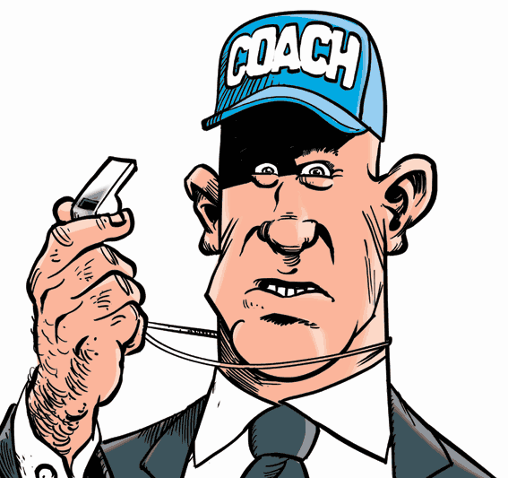
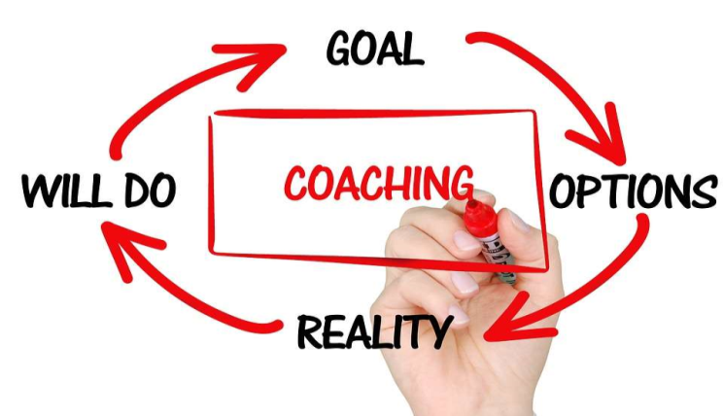
Hur ser staben ut?
Mattias Svensson – Huvudansvarig
Patrik Örqvist – Ass tränare/coach
Linus Kruslock – Ass tränare/coach??
Ev. Micke Sand – Ass tränare/coach??
Björn Åkesson – Ass tränare/coach
Morgan Degervik – admin.

Slide 5
Regler
Ansvar – Gruppen ska ha disciplin att genomföra uppvärmning på egen hand. Löp, stretch, uppmjukning, knä samt på plan genomföra målvaktsvärmning i samråd med målvakter..
På plan är Innebandy fokus nr 1.
All eventuell frånvaro skall meddelas senast lunchtid samma dag som träning. (godkänd frånvaro är sjukdom, skola/jobb, skada el privata skäl kommunicerade till tränare.
Tänk på med vilken energi/attityd man kommer med till träning. (är man anti och urslag, kniper man igen och kör, INTE sprider dålig energi till gruppen.
Tänk på kravbilden – Ställ samma krav på dig själv som du gör på dina kamrater på träning.
Ledord för laget.
- Kvalité – Kunskap – Kontinuitet – Koncentration - Kämpaglöd

Slide 6
Försäsong
Uppstart vecka 19 (nästa vecka)
2 pass/vecka i grupp + 1 pass på egen hand.
Syfte med försäsong. Förbereda oss för kommande säsong. (kondition, styrka, snabbhet, grupp utv.)
Varierad träning samt konditionstester (Coopertest + Beeptest)
Egen träning under industrisemestern (v28 – v31)
Korta och långa intervaller, funktionell styrka, Cross fit, snabbhet/explosivitet, klubba/boll & föreläsning (kost/vila, grupputveckling)

Slide 7

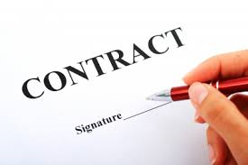

Info sportgruppen
Avtal/sammarbete (Team Sportia/Salming
Vad ingår (utrustning)
Kontrakt (junior satsning)

Slide 8


Kontakt/dialog
Förespråkar en rak och öppen dialog – har man åsikter/synpunkter lyfter man det på konstruktivt sätt (efter avslutat pass)
Undrar man något är de ok att ringa/sms´a
Mejl – under semestern skicka resultat från egenträning.
Tel: 070-370 92 02
Mejl: mattiassvensson01@gmail.com

